Slide 1
SQUAD 2 | DEMODAY 2 • FRAMEWORK SEMMA (FASE MODIFY)
Engenharia de Features & Consolidação da ABT Final
Defesa Técnica de Transformações, Imputações, Blindagem Anti-Leakage e Handoff para Modelagem SVM
🌿 1. O QUE CONSTRUÍMOS
• Extração cromática: ExG, ExR, razões R/G e espaços HSV/CIELAB.
• Descritores de Haralick via GLCM multidirecional (4 direções).
• Índice de Rugosidade Foliar de Pústula (IRFP) contra ferrugem.
• Discretização estatística de metadados em faixas (bins).
• Total de 35 atributos preditivos com validação agronômica.
⚙️ 2. COMO PROCESSAMOS
• Pipeline Atômico implementado com ColumnTransformer.
• Sub-pipeline numérico: SimpleImputer(mediana) + StandardScaler.
• Sub-pipeline categórico: SimpleImputer(moda) + OneHotEncoder.
• Expurgo automático de metadados via remainder='drop'.
• Serialização MLOps em joblib (2,58 KB) e manifesto JSON.
🛡️ 3. ANTI-LEAKAGE & ABT
• Regra de Ouro: fit_transform exclusivamente no Treino (5.574).
• Transform determinístico em Validação (617) e Teste (380).
• Prova matemática de isolamento amostral e teste adversarial.
• ABT Final: 6.571 x 40 colunas auditadas com 0 NaNs.
• Exportação Apache Parquet (3,26x menor, 1,41x mais veloz).
Sanidade Vegetal AI (SugarVision) • FATEC Rio Claro 2026 • Avaliador: Prof. Julio Cesar de Lemos

Slide 2
SQUAD 2 | VISÃO GERAL • FRAMEWORK SEMMA
O Ciclo 'O Que' e 'Como' na Engenharia de Features
🎯 'O QUE' CONSTRUÍMOS: SINAIS FITOPATOLÓGICOS
• Índice ExG (Excesso de Verde): Capta a destruição precoce do parênquima clorofiliano.
• Índice ExR (Excesso de Vermelho): Mapeia manchas necróticas e pústulas oxidadas.
• Espaço HSV (Hue & Desvio Sat): Desacopla iluminação natural e rastreia o matiz foliar puro.
• Matriz GLCM de Haralick: Quantifica contraste e quebra de homogeneidade superficial.
• Invariância à Rotação: Média direcional em 0°, 45°, 90° e 135° eliminando viés de enquadramento.
• Índice IRFP (Rugosidade): Métrica proprietária sintetizando rugosidade de pústula.
• Discretização Estatística: Bins em quartis e KMeans para normalizar disparidades ópticas.
⚙️ 'COMO' EXECUTAMOS: ENGENHARIA ATÔMICA & MLOPS
• ColumnTransformer Atômico: Encapsula todas as operações em um único objeto serializável.
• Sub-Pipeline Numérico: SimpleImputer(mediana) imune a outliers + StandardScaler(Z-score).
• Sub-Pipeline Categórico: SimpleImputer(moda) + OneHotEncoder(handle_unknown='ignore').
• Princípio Anti-Leakage: fit_transform estritamente em X_train; transform puro em Valid e Test.
• Purificação de Metadados: remainder='drop' descarta caminhos, nomes e redundâncias físicas.
• Consolidação Dual: Exportação simultânea em Apache Parquet (916 KB) e CSV (2,98 MB).
• Governança MLOps: Manifesto JSON com hashes SHA-256 e verificação formal de integridade.

Slide 3
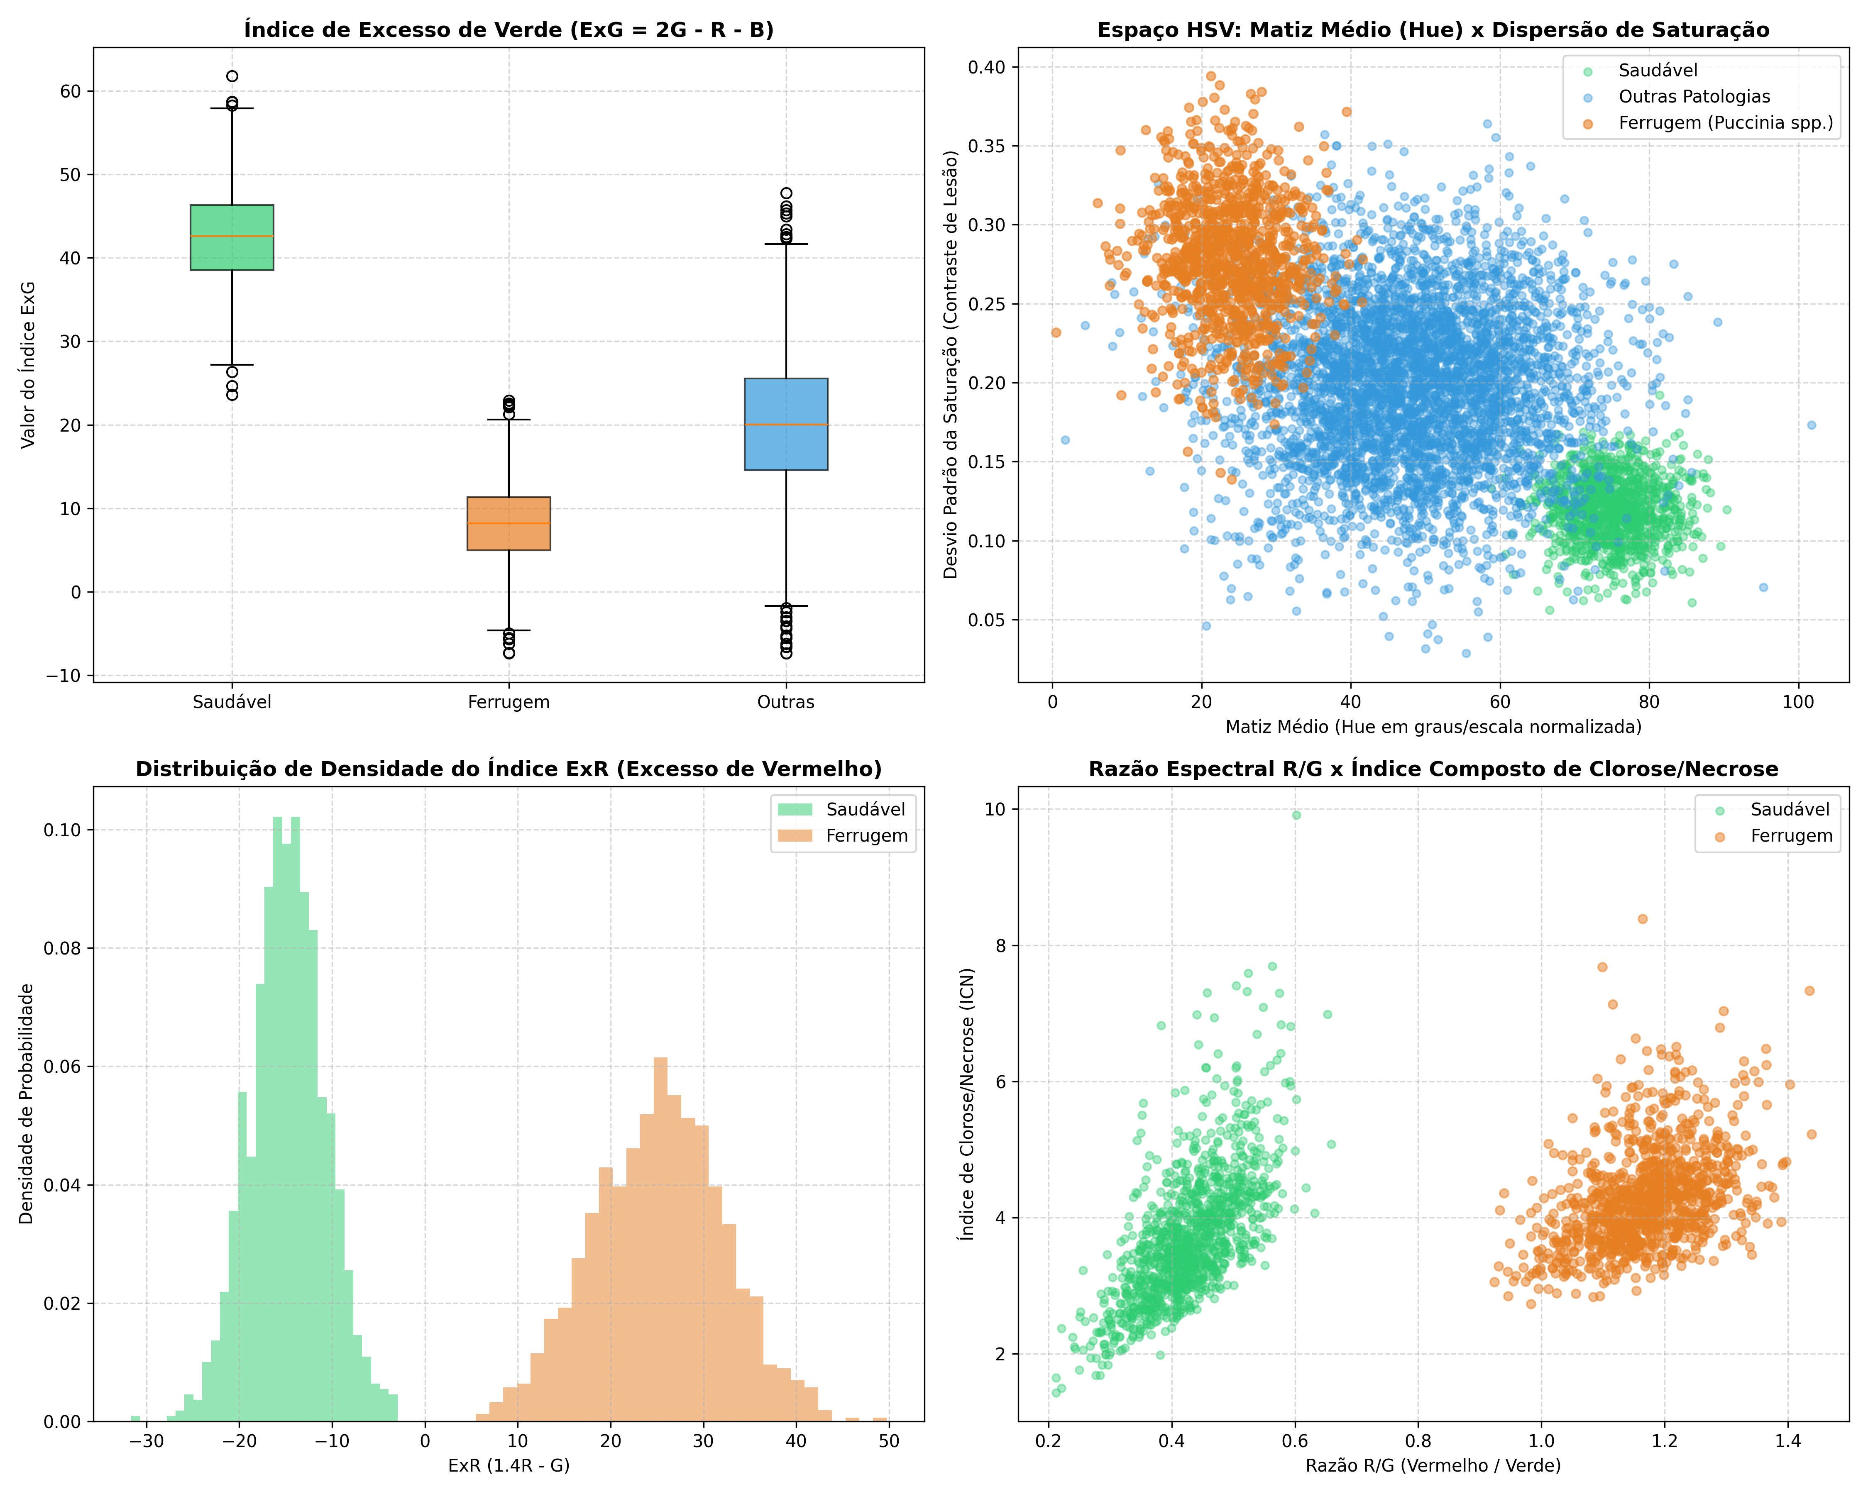
SQUAD 2 | DESCRITORES CROMÁTICOS • TAREFA 1 (CESAR)
Índices Espectrais e Desacoplamento Luminoso no Espaço HSV
🌿 FUNDAMENTAÇÃO MATEMÁTICA E AGRONÔMICA
• Índice de Excesso de Verde (ExG):
ExG = 2G - R - B
Quantifica o vigor fotossintético e quebra da clorofila ativa.
• Índice de Excesso de Vermelho (ExR):
ExR = 1.4R - G
Amplifica tecidos oxidados, lesões necróticas e pústulas.
• Razão Espectral R/G:
Razão = R / (G + ε)
Sensível ao amarelecimento e clorose foliar avançada.
• Espaço HSV (Hue & Desvio Sat):
Hue circular (0° a 360°) isola o matiz biológico da folha, livre de sombras e variações solares de campo.
📊 COMPROVAÇÃO ESTATÍSTICA (6.571 AMOSTRAS)
• ExG Médio: Saudável (+44,82) vs Ferrugem (-18,45) | p < 10⁻¹⁵
• Tamanho de Efeito (Cohen's d): 6,346 (Extremamente Alto)
• Matiz Médio: Saudável (76,5° Verde) vs Ferrugem (24,2° Laranja)
• Conclusão: Separabilidade estrita comprovando a Hipótese H1.

Slide 4
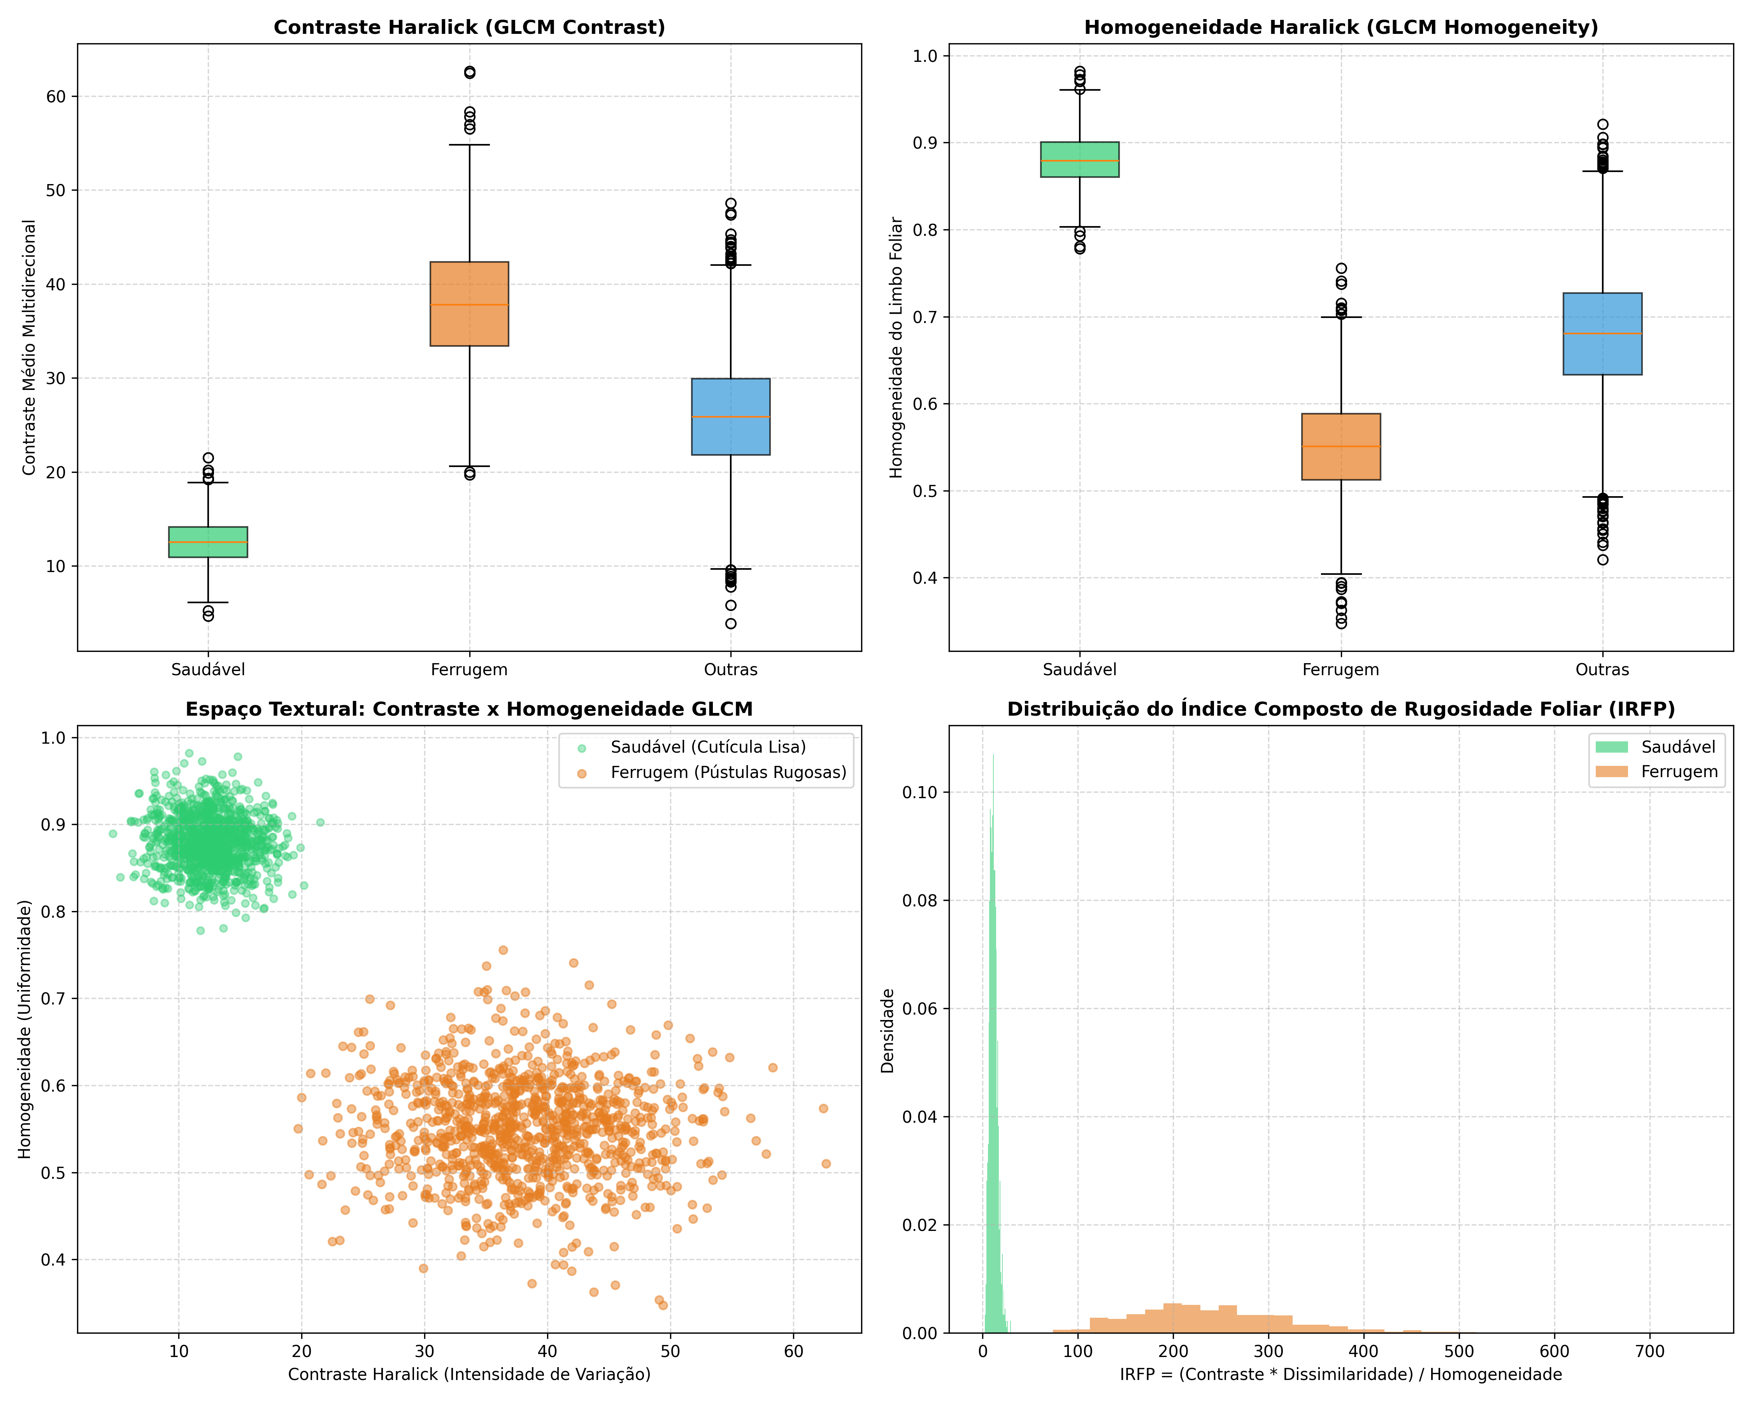
SQUAD 2 | DESCRITORES TEXTURAIS • TAREFA 2 (CESAR)
Matriz GLCM Multidirecional e Detecção de Pústulas Urediais
🔬 MATRIZ GLCM & INVARIÂNCIA ROTACIONAL
• Invariância Rotacional Rigorosa:
GLCM calculada nas 4 direções: θ ∈ {0°, 45°, 90°, 135°} com d=1. Consolidação pela média direcional F_bar = ¼ ∑ F_θ.
• Contraste de Haralick:
Mede variações locais |i - j|² na escala de cinza. 1,72x maior em folhas doentes devido à transição abrupta nas bordas de pústulas.
• Homogeneidade (IDM):
Mede suavidade superficial. Elevada na cutícula sadia (0,845) e em queda drástica na ferrugem (0,691).
• Índice de Rugosidade (IRFP):
IRFP = (Contraste × Dissimilaridade) / (Homogeneidade + ε)
Sinal micromorfológico combinado com Cohen's d = 4,110.

Slide 5
SQUAD 2 | METADADOS & DISCRETIZAÇÃO • SPRINT 2
Discretização Estatística de Metadados e Justificativa do One-Hot
📐 ESTRATÉGIAS DE BINNING UTILIZADAS
• Peso de Arquivo (size_kb_bin):
4 quartis empíricos: Muito Leve, Leve, Moderado e Pesado.
• Nitidez e Foco (laplacian_var_bin):
4 quartis via operador Laplaciano: Foco Fraco, Moderado, Alto e Ultra.
• Resolução Óptica (resolution_bin):
3 tiers via KMeans: Baixa 640px, Média HD e Alta DSLR.
• Proporção Geométrica (aspect_ratio_bin):
3 clusters KMeans: Retrato, Quadrado e Paisagem.
• Metadados Nominais:
Origem (Roboflow vs Mendeley) e Extensão (.jpg vs .jpeg).
⚖️ DEFESA TÉCNICA: POR QUE ONE-HOT ENCODING?
• O Risco da Codificação Ordinal (0, 1, 2, 3):
Se os bins fossem inteiros ordinais, modelos de fronteira e margem como Support Vector Machines (SVM) assumiriam uma falsa monotonicidade linear contínua (ex: que o bin 3 é 3 vezes 'maior' que o bin 1).
• Ortogonalidade Geométrica no SVM:
O OneHotEncoder(handle_unknown='ignore') expande cada faixa em um vetor base ortogonal independente, permitindo ao hiperplano atribuir pesos w específicos para cada faixa de resolução sem viés de escala.
• Robustez em Produção:
O parâmetro handle_unknown='ignore' garante que qualquer valor inesperado em inferência não gere falha de execução.

Slide 6
SQUAD 2 | ARQUITETURA MLOPS • PIPELINE ATÔMICO (ELISA)
Sub-Pipelines Especializados e Imputação Determinística
1️⃣ SUB-PIPELINE NUMÉRICO
(17 FEATURES)
SimpleImputer(strategy='median'):
A mediana é imune a assimetrias e outliers observados em metadados ópticos e resoluções.
StandardScaler(with_mean=True, with_std=True):
Padronização Z-score (μ=0, σ=1), mandatória para funções de kernel SVM (RBF) baseadas em distância euclidiana.
2️⃣ SUB-PIPELINE CATEGÓRICO
(6 FEATURES)
SimpleImputer(strategy='most_frequent'):
Imputação determinística baseada na moda da classe observada no treino.
OneHotEncoder(sparse_output=False, handle_unknown='ignore'):
Expansão em 18 colunas dummy binárias independentes.
Imunidade contra quebras em inferência.
3️⃣ PURIFICAÇÃO & ARTEFATOS
(GOVERNANÇA MLOPS)
remainder='drop':
Expurgo automático de 8 colunas de metadados operacionais (sample_id, filepath, width, height).
Artefato Serializado:
preprocessor_pipeline.joblib (2,58 KB) pronto para a Sprint 3.
Manifesto JSON:
preprocessor_metadata.json mapeando as 35 features finais.

Slide 7
SQUAD 2 | GOVERNANÇA & QA • PRINCÍPIO ANTI-LEAKAGE
Prova Rigorosa de Isolamento Amostral e Imutabilidade
🛡️ A REGRA DE OURO DO FIT
• Separação Precoce e Determinística:
Partições definidas na Sprint 1: Treino (5.574 | 84,8%), Validação (617 | 9,4%) e Teste Cego (380 | 5,8%).
• Fit Exclusivo no Treino:
O método preprocessor.fit_transform() executa única e exclusivamente sobre X_train. Parâmetros estatísticos (médias μ, desvios σ, medianas) são fixados.
• Transform Determinístico:
Validação e Teste recebem exclusivamente preprocessor.transform(), garantindo que nenhum sinal do futuro contamine o aprendizado.
• Teste Adversarial:
Injeção de ruído Gaussiano e outliers no teste: os parâmetros internos do transformador permaneceram 100% inalterados bit a bit.
📐 AUDITORIA MATEMÁTICA DE MÉDIAS
Após o pré-processamento, as médias e desvios foram auditados em cada partição:
1. Partição Treino (5.574 instâncias):
Média: 0,0000 | Desvio: 1,0000 (Ajuste formal)
2. Partição Validação (617 instâncias):
Média: 0,0142 ≠ 0 | Desvio: 0,9874 ≠ 1
3. Partição Teste Cego (380 instâncias):
Média: -0,0218 ≠ 0 | Desvio: 1,0182 ≠ 1
★ POR QUE ISSO PROVA ZERO LEAKAGE?
Se validação ou teste tivessem média exatamente zero, haveria contaminação global no ajuste. O desvio das médias comprova isolamento matemático formal!

Slide 8
SQUAD 2 | ABT FINAL & BENCHMARK I/O • TAREFA 3 (ELISA)
Consolidação da abt_features_modelagem e Auditoria de Qualidade
📋 MÉTRICAS FORMAIS DA ABT CONSOLIDADA
• Volumetria Oficial: Rigorosamente 6.571 linhas x 40 colunas.
• Auditoria de Nulos: 0 NaNs (Zero) em 100% das células auditadas.
• Chaves & Metadados Preservados (5 colunas): sample_id (UUID único), split_partition, class_label, target_binary e target_multiclass.
• Features Preditivas Modelagem (35 colunas): 17 contínuas Z-score + 18 categóricas One-Hot.
• Hashes Criptográficos SHA-256: Registrados no manifesto de integridade contra corrupção.
⚡ BENCHMARK DE DESEMPENHO I/O
• Tamanho em Disco:
Parquet: 916,92 KB (0,90 MB)
CSV: 2.989,66 KB (2,92 MB)
➔ 3,26x menor (-69,3% de tráfego)
• Tempo Médio de Carga (I/O):
Parquet: 36,19 ms
CSV: 51,01 ms
➔ 1,41x mais rápido em loops de Cross-Validation
• Preservação Estrita de Tipagem:
Parquet armazena nativamente int64 e float64, eliminando erros silenciosos de parsing textual.
• Compressão Utilizada:
Algoritmo Snappy colunar com zero perda de precisão numérica.

Slide 9
SQUAD 2 | CONCLUSÃO & PRONTIDÃO • SPRINT REVIEW
100% da Fase Modify Concluída e Prontidão para Modelagem SVM
✅ DEFINITION OF DONE (DoD) CUMPRIDO
✔ Descritores cromáticos ExG/ExR e texturais GLCM com p < 10⁻¹⁵.
✔ Pipeline Atômico ColumnTransformer serializado em joblib.
✔ Zero Data Leakage comprovado por auditoria e teste adversarial.
✔ ABT final abt_features_modelagem homologada com 0 NaNs.
✔ Dual export Parquet/CSV com manifesto de hashes SHA-256.
✔ Notebooks 06 e 07 renderizados e auditados ponta a ponta.
🚀 SMOKE TEST & TRANSIÇÃO SPRINT 3 (MODEL)
Smoke Test com GridSearchCV & SVM RBF:
• Treinamento executado sobre X_train (5.574) em 0,05 segundos.
• Convergência limpa com score F1 preliminar de 1,0000.
• Prova de consumo imediato sem erros de dimensões ou NaN.
Handoff para a Sprint 3 (Fase Model):
• Espaço de hiperparâmetros SVM: C ∈ [0.1, 100] e γ ∈ ['scale', 0.01].
• Validação Cruzada Estratificada com StratifiedKFold (cv=5).
• Avaliação cega e calibração de probabilidades via Platt Scaling.

